Slide 1

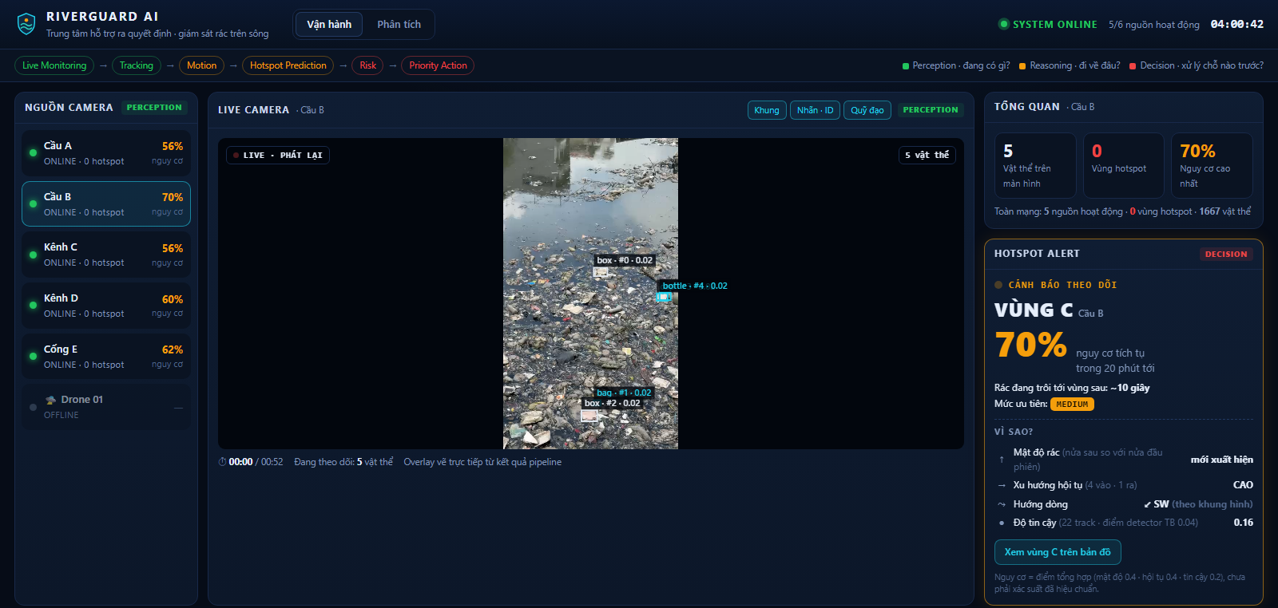
CUỘC THI SÁNG TẠO TRẺ QUỐC GIA VỀ TRÍ TUỆ NHÂN TẠO 2026 · BẢNG C
RiverGuard AI
Giám sát, theo dõi động học và dự báo điểm nóng rác thải trôi nổi trên sông
Không chỉ nhìn thấy rác — dự báo rác sẽ dồn về đâu, và nên xử lý chỗ nào trước.
Trần Minh Huy
Trưởng nhóm · AI Lead
Ảnh chụp dashboard đang chạy trên video thực địa của đội
[Tên thành viên 2]
System & Data Lead
[Tên thành viên 3]
Domain & Validation Lead
Trường Đại học Bách khoa – ĐHQG TP.HCM
Notes:
[TV1 – Huy · ~0:14] Xin chào Ban Giám khảo, chúng tôi là đội RiverGuard AI, Bảng C. RiverGuard không chỉ nhìn thấy rác trên sông, mà dự báo rác sẽ dồn về đâu, và nên xử lý chỗ nào trước.

Slide 2
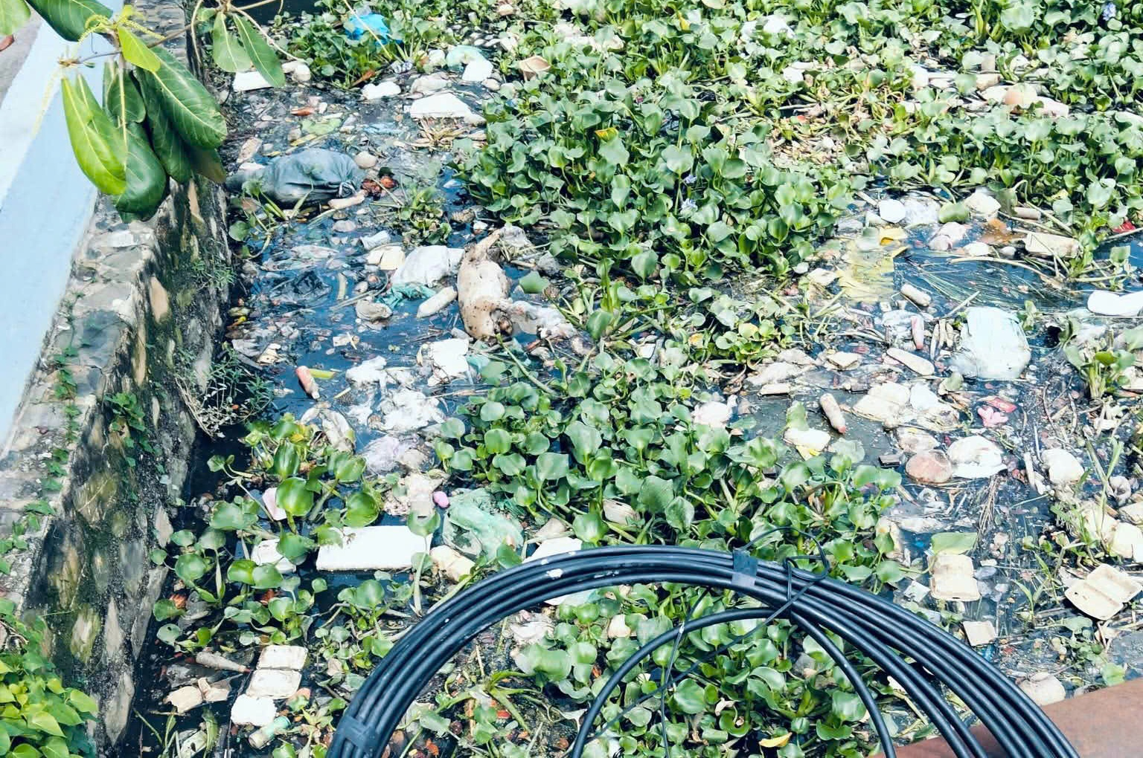



01 · VẤN ĐỀ
Rác trên kênh rạch: phát hiện khi đã muộn
Giám sát thủ công, bị động
Dựa vào người đi tuần và phản ánh của người dân — không liên tục, không định lượng.
Camera 24/7 nhưng đang “ngủ”
Nhiều cầu, cống đã có camera; dữ liệu hình ảnh chưa được biến thành cảnh báo.
Mới trả lời “có rác hay không”
Giải pháp hiện có chưa cho biết rác sẽ dồn về đâu và nên xử lý chỗ nào trước.
Ảnh thực địa do đội thu thập tại kênh rạch TP.HCM
RiverGuard AI · 2/12
Notes:
[TV3 · ~0:28] Ở TP.HCM và các đô thị nhiều kênh rạch, rác trôi làm tắc dòng chảy, tăng nguy cơ ngập và cuối cùng ra biển. Việc giám sát hiện nay dựa vào người đi kiểm tra hoặc người dân phản ánh — bị động và không liên tục. Nhiều cây cầu đã có camera suốt ngày đêm nhưng dữ liệu chưa được khai thác. Còn các giải pháp hiện có mới trả lời “có rác hay không”, chưa trả lời “nên xử lý chỗ nào trước”.

Slide 3





02 · Ý TƯỞNG GIẢI PHÁP
Từ dữ liệu đến quyết định: 4 bước
01
02
03
04
QUAN SÁT
HIỂU
DỰ BÁO
HÀNH ĐỘNG
Đang có gì?
Rác đang đi đâu?
Sẽ dồn về đâu?
Xử lý chỗ nào trước?
Phát hiện và phân loại rác trên mặt nước từ camera, drone.
Gán ID, dựng quỹ đạo, ước lượng hướng và tốc độ trôi.
Xác định vùng sắp hình thành cụm rác (điểm nóng).
Chấm điểm rủi ro, xếp hàng ưu tiên cho đội thu gom.
Điểm mới không nằm ở phát hiện rác, mà ở việc ghép trọn chuỗi từ dữ liệu đến quyết định.
Các giải pháp hiện có thường dừng ở bước 01. RiverGuard nối tiếp đến bước 04: một cảnh báo có thể hành động.
RiverGuard AI · 3/12
Notes:
[TV3 · ~0:22] RiverGuard giải quyết khoảng trống đó bằng chuỗi bốn bước: Quan sát — phát hiện rác; Hiểu — theo dõi quỹ đạo từng vật thể; Dự báo — vùng nào sắp tích tụ; và Hành động — xếp hạng ưu tiên cho đội thu gom. Điểm mới không nằm ở việc phát hiện rác, mà ở việc ghép trọn chuỗi từ dữ liệu đến quyết định.

Slide 4


03 · PHƯƠNG PHÁP
Kiến trúc 3 tầng: Nhận thức → Suy luận → Quyết định
PERCEPTION · nhận thức
REASONING · suy luận
DECISION · quyết định
Phát hiện rác
Chuyển động
Rủi ro theo vùng
YOLO-World từ vựng mở, zero-shot, 12 nhãn, ảnh 1280 px
Hướng & tốc độ trôi; bù chuyển động camera
Lưới 3×3: mật độ · hội tụ · độ tin cậy
Dashboard
Camera
drone · video
Cảnh báo
Bản đồ rủi ro
Hàng đợi ưu tiên
Theo vết
Dự báo điểm nóng
Hàng đợi ưu tiên
SORT cải tiến: dự đoán vận tốc + ghép khoảng cách tâm
Lưới 32×32, ngoại suy 10 s; cảnh báo trước 20 phút
Xếp hạng toàn mạng, ETA, mục “Vì sao?”
Python · Ultralytics · OpenCV · FastAPI · Leaflet | cấu hình YAML · 26 kiểm thử tự động · chạy offline
RiverGuard AI · 4/12
Notes:
[TV1 – Huy · ~0:28] Về phương pháp, hệ thống có ba tầng. Tầng Nhận thức dùng YOLO-World dạng từ vựng mở để phát hiện rác mà chưa cần huấn luyện, cùng bộ theo vết cải tiến: dự đoán vận tốc và ghép theo khoảng cách tâm để giữ ID cho mảnh rác nhỏ. Tầng Suy luận ước lượng hướng trôi có bù chuyển động camera rồi dự báo điểm nóng. Tầng Quyết định tổng hợp thành rủi ro theo vùng trên dashboard.

Slide 5
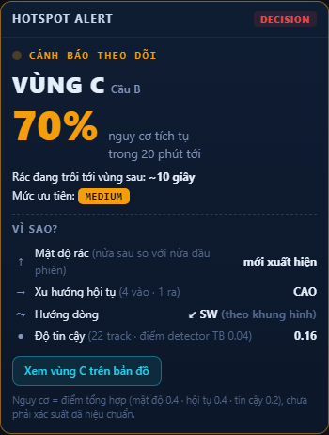



04 · QUYẾT ĐỊNH GIẢI THÍCH ĐƯỢC
Mỗi cảnh báo đều trả lời được: Vì sao?
Nguy cơ vùng =
0,4 × Mật độ + 0,4 × Hội tụ + 0,2 × Độ tin cậy
Mật độ
Lượng rác hiện diện trong vùng, ưu tiên các khung hình gần đây.
Hội tụ
Tỉ lệ vật thể đang trôi vào vùng so với trôi ra.
Độ tin cậy
Lượng bằng chứng × chất lượng detector: bằng chứng yếu thì tự hạ mức cảnh báo.
Là điểm tổng hợp để xếp hạng, chưa phải xác suất đã hiệu chuẩn · ngưỡng HIGH ≥ 70% · trọng số cấu hình được.
Thẻ cảnh báo trên dashboard
RiverGuard AI · 5/12
Notes:
[TV1 – Huy · ~0:22] Mỗi cảnh báo đều giải thích được. Nguy cơ của một vùng là tổng có trọng số của mật độ rác, xu hướng hội tụ và độ tin cậy. Độ tin cậy được nhân với chất lượng của detector, nên khi bằng chứng yếu, hệ thống tự hạ mức cảnh báo thay vì báo động giả. Người vận hành luôn thấy mục “Vì sao” ngay cạnh cảnh báo.

Slide 6
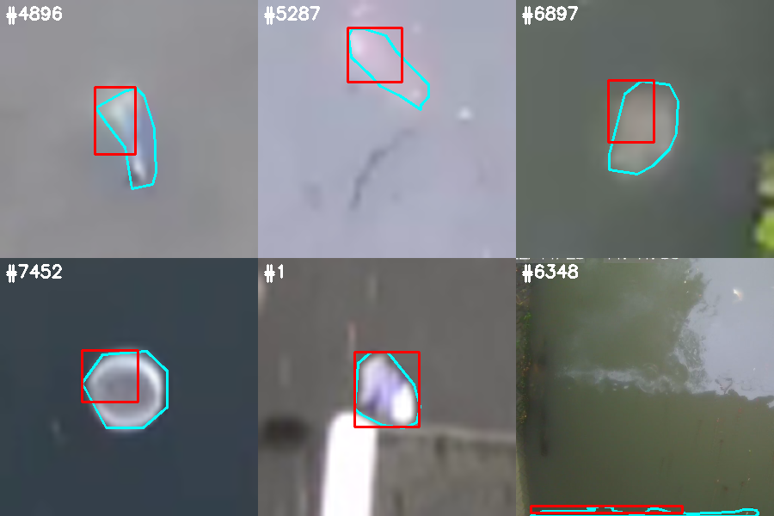


05 · DỮ LIỆU
Dữ liệu thật, được kiểm định trước khi dùng
Tự thu thập
Công khai · RiSID
5 video kênh rạch TP.HCM · 236 giây
1.420 frame phân tích (lấy mẫu 6 fps)
Kataoka et al. (2024) · 7.356 ảnh
8.022 mask polygon · 5 lớp rác nhựa
KIỂM ĐỊNH BỘ RiSID
85%
hộp bao gốc sai tỉ lệ → dựng lại hộp từ polygon
62%
vật thể nhỏ hơn 32 px → huấn luyện ở 1024 px
279
Polygon (xanh) khớp vật thể; hộp bao gốc (đỏ) chỉ phủ khoảng 2/3.
chuỗi video → chia train/val theo chuỗi, tránh rò rỉ
Không thu hình cận mặt người · nguồn gốc và giấy phép dữ liệu được kê khai trong hồ sơ.
RiverGuard AI · 6/12
Notes:
[TV2 · ~0:28] Về dữ liệu, chúng tôi dùng năm video tự quay tại kênh rạch TP.HCM, tổng 236 giây, và bộ dữ liệu công khai RiSID với hơn bảy nghìn ảnh có mask rác nhựa. Khi kiểm định RiSID, chúng tôi phát hiện 85% hộp bao gốc sai tỉ lệ, nên đã dựng lại hộp từ polygon. Hơn 60% vật thể nhỏ hơn 32 pixel, và ảnh là các khung hình liên tiếp, nên dữ liệu sẽ được chia theo từng chuỗi video để tránh rò rỉ.

Slide 7
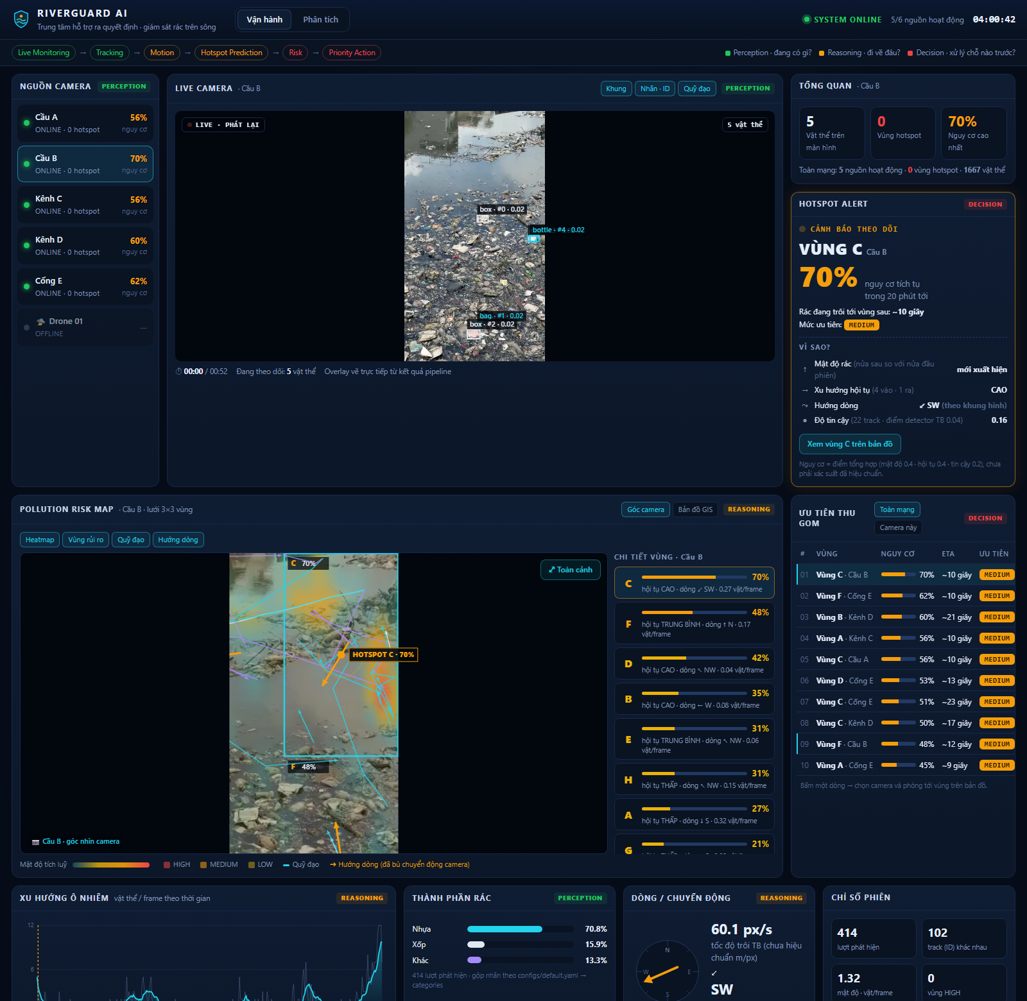

06 · KẾT QUẢ
Sản phẩm chạy đầu–cuối trên dữ liệu thật
5
1.420
nguồn camera
frame phân tích
1.667
2,3
lượt phát hiện
FPS xử lý · GTX 1650
Camera trực tiếp: khung · ID · quỹ đạo
Hotspot Alert kèm mục “Vì sao?”
Bản đồ rủi ro: góc camera và GIS
Hàng đợi ưu tiên toàn mạng · xuất CSV/JSON
26 kiểm thử tự động · API FastAPI
RiverGuard AI · 7/12
Notes:
[TV2 · ~0:20] Kết quả thứ nhất: sản phẩm chạy đầu–cuối trên dữ liệu thật. Năm nguồn camera, 1.420 khung hình, 1.667 lượt phát hiện, hiển thị trên dashboard gồm camera trực tiếp, cảnh báo, bản đồ rủi ro và hàng đợi ưu tiên toàn mạng. Hệ thống có 26 bài kiểm thử tự động và API để tích hợp.

Slide 8
07 · ĐÁNH GIÁ · ABLATION
Mỗi thành phần đóng góp bao nhiêu?
~33% → ~76%
Ghép theo khoảng cách tâm là thành phần đóng góp chính; chỉ thêm dự đoán vận tốc gần như không cải thiện.
51–67% → 8–20%
Sửa lỗi ngoại suy thẳng 20 phút vốn ghim mọi vật thể đang trôi vào mép khung hình.
Cùng một bộ detection (5 video, 1.420 frame), chạy lại offline bằng scripts/ablation_offline.py. Chỉ số proxy không cần nhãn; IDF1/MOTA cần nhãn ID.
RiverGuard AI · 8/12
Notes:
[TV1 – Huy · ~0:28] Kết quả thứ hai là phân tích ablation trên cùng một bộ phát hiện. Ghép theo khoảng cách tâm là thành phần đóng góp chính: tỉ lệ phát hiện được nối thành quỹ đạo tăng từ khoảng 33% lên 76%, trong khi chỉ thêm dự đoán vận tốc thì gần như không cải thiện. Chúng tôi cũng phát hiện và sửa một lỗi dự báo làm 51 đến 67% rủi ro dồn sai vào mép khung hình, giảm còn 8 đến 20%.

Slide 9
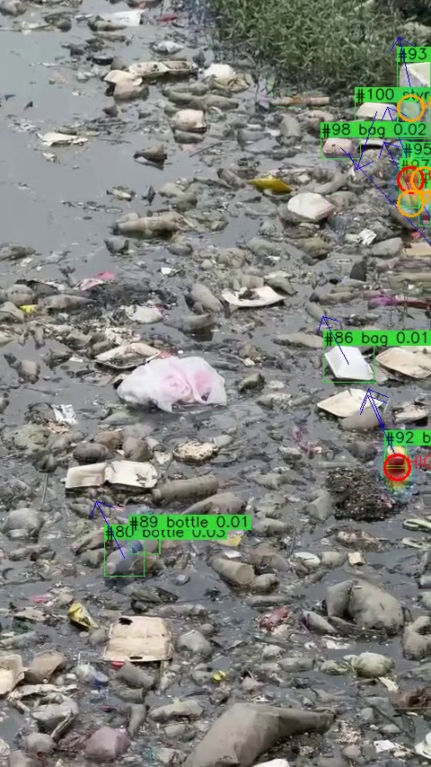
08 · ĐÁNH GIÁ TRUNG THỰC
Điều chúng tôi chưa đạt được
Detector zero-shot còn yếu
Điểm tin cậy TB 0,03–0,06, bỏ sót nhiều mảnh nhỏ → mọi hotspot đang ở mức MEDIUM (56–70%); hệ thống không phát HIGH khi bằng chứng yếu.
Chưa có tập test gán nhãn
Chưa công bố mAP, IDF1, precision/recall điểm nóng — sẽ đo trên RiSID chia theo nhóm video.
Chưa đạt thời gian thực
2,2–2,4 khung hình/giây trên GTX 1650 (YOLO-World-S, ảnh 1280 px).
Video quay cầm tay
Camera lia làm nhiễu chuyển động; hướng dòng tính theo khung hình, chưa quy đổi ra m/s.
Kênh đầy rác, nhưng detector
zero-shot chỉ bắt được vài mảnh.
RiverGuard AI · 9/12
Notes:
[TV1 – Huy · ~0:25] Chúng tôi cũng nói rõ điều chưa đạt. Detector hiện là zero-shot, điểm tin cậy chỉ khoảng 0,03 đến 0,06 và còn bỏ sót nhiều mảnh rác nhỏ — vì vậy mọi điểm nóng đang dừng ở mức Trung bình. Chưa có tập kiểm thử gán nhãn nên chúng tôi chưa công bố mAP hay IDF1. Tốc độ khoảng 2,3 khung hình mỗi giây, chưa thời gian thực.

Slide 10





09 · GIÁ TRỊ THỰC TIỄN
Ai dùng, và dùng để làm gì?
Camera trên cầu phát hiện và theo dõi rác
Dashboard: “Vùng B — nguy cơ tích tụ trong 20 phút tới”
Đội thu gom điều phối trước khi cụm rác hình thành
Đội vệ sinh đô thị
Cơ quan quản lý môi trường
Chính quyền địa phương
Hàng đợi ưu tiên: đi đâu trước, còn bao lâu.
Bản đồ rủi ro, thống kê theo camera, xuất báo cáo.
Nhiều camera trên bản đồ GIS, quy hoạch điểm thu gom.
Tận dụng camera sẵn có · không nhận diện con người · người vận hành luôn quyết định cuối cùng
RiverGuard AI · 10/12
Notes:
[TV3 · ~0:22] Về giá trị thực tiễn: đội thu gom biết nên đi đâu trước; cơ quan quản lý có bản đồ rủi ro và số liệu theo từng camera; chính quyền có góc nhìn nhiều camera trên bản đồ. Hệ thống tận dụng camera sẵn có, không nhận diện con người, và người vận hành luôn là người ra quyết định cuối cùng.

Slide 11



10 · KHẢ NĂNG PHÁT TRIỂN
Lộ trình phát triển
Trước Vòng Khu vực
Vòng Chung kết
Mở rộng
tháng 10/2026
tháng 11/2026
sau cuộc thi
Fine-tune YOLO-seg trên RiSID ở 1024 px
Camera cố định có hiệu chuẩn: m/s, hướng địa lý
Mạng nhiều camera và drone trên GIS
Công bố mAP, IDF1 trên tập test tách theo video
Tăng tốc suy luận (TensorRT, thiết bị biên)
Kết hợp lượng mưa, mực nước, thủy triều
Thêm ảnh nền không rác để giảm báo nhầm
Demo trực tuyến ổn định tối thiểu 48 giờ
Mô hình dự báo theo thời gian (ConvLSTM)
RiverGuard AI · 11/12
Notes:
[TV2 · ~0:18] Bước tiếp theo, trước Vòng Khu vực: huấn luyện mô hình phân đoạn trên RiSID ở độ phân giải 1024 và công bố chỉ số thật. Sau đó là camera cố định có hiệu chuẩn, tối ưu tốc độ trên thiết bị biên, và mở rộng nhiều camera kết hợp dữ liệu mưa và thủy triều.

Slide 12


Nhìn thấy trước — để xử lý trước.
RiverGuard AI · Bảng C · Cuộc thi Sáng tạo trẻ Quốc gia về AI 2026
KÊ KHAI MINH BẠCH (ĐIỀU 5 THỂ LỆ)
Đội xây dựng & chịu trách nhiệm
AI hỗ trợ
Kế thừa nguồn mở
Bài toán, kịch bản ứng dụng, kiến trúc và logic rủi ro; thu thập video; kiểm định dữ liệu và kết quả.
Lập trình có hỗ trợ AI (Claude Code) cho phần lớn mã nguồn; đội rà soát và kiểm thử. Prompt Log đầy đủ đính kèm.
YOLO-World (Ultralytics), OpenCV, FastAPI, Leaflet và OpenStreetMap; dữ liệu RiSID (Kataoka et al., 2024).
Mã nguồn: [link GitHub của đội]
Cảm ơn Ban Giám khảo!
Notes:
[TV1 – Huy · ~0:13] Toàn bộ mã nguồn, dữ liệu và lịch sử câu lệnh với công cụ AI đều được kê khai đầy đủ trong hồ sơ. RiverGuard AI — nhìn thấy trước để xử lý trước. Cảm ơn Ban Giám khảo.

